Slide 1










Slide 2
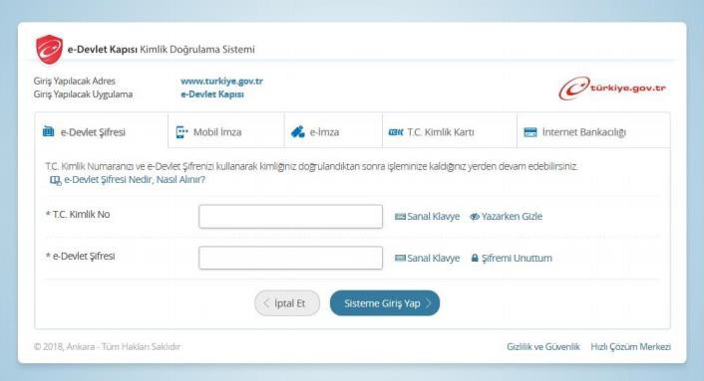
1. Adım: www.turkiye.gov.tr adresinden e-devlet uygulamasına giriniz

Slide 3
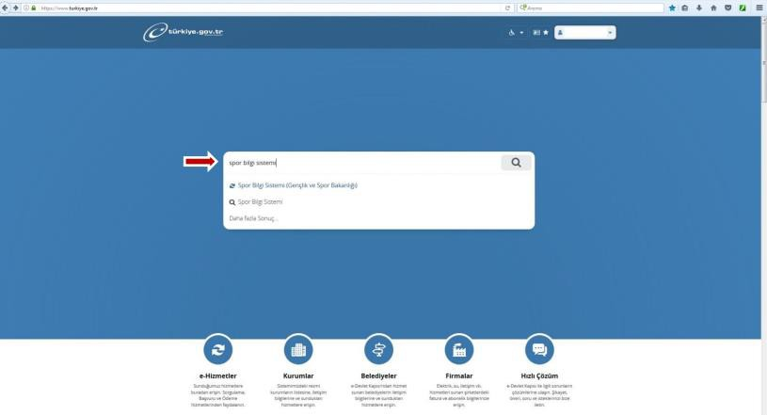
2. Adım: Arama kısmına spor bilgi sistemi yazınız.

Slide 4
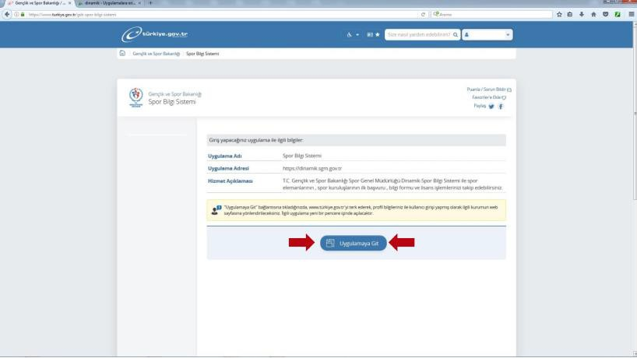
3. Adım: Uygulamaya git butonuna basınız.

Slide 5
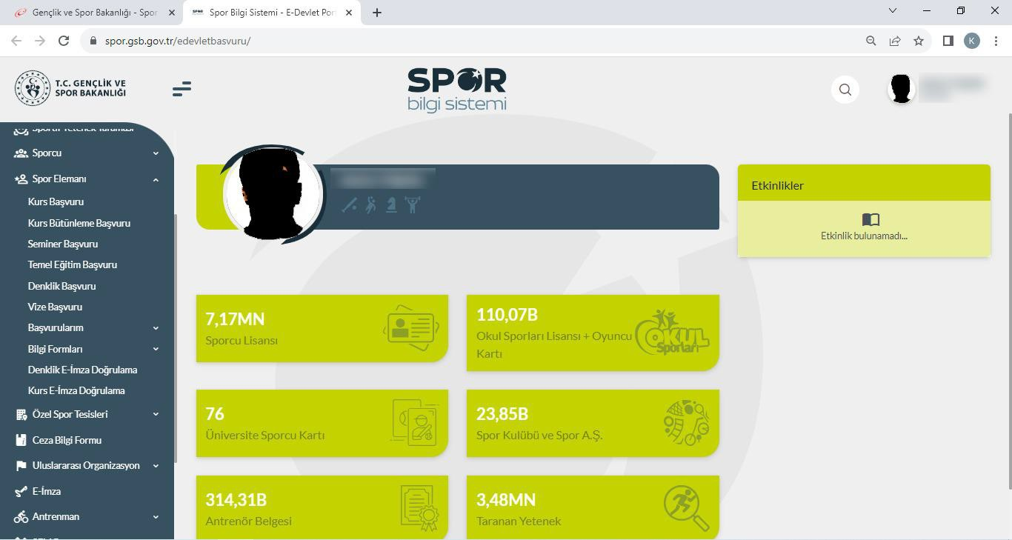
4. Adım: Spor Elemanı butonuna basınız.

Slide 6
5. Adım: Seminer Başvurusu butonuna basınız.

Slide 7
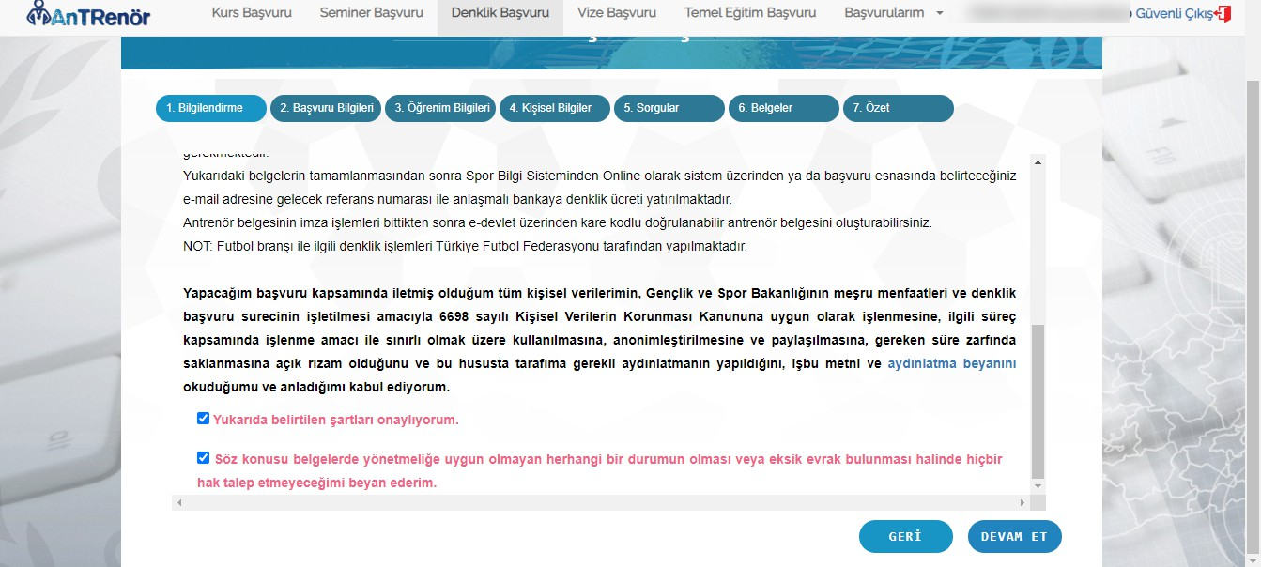
6. Adım: Bilgilendirme onay kutucuğunu işaretleyip Devam et butonuna basınız.

Slide 8
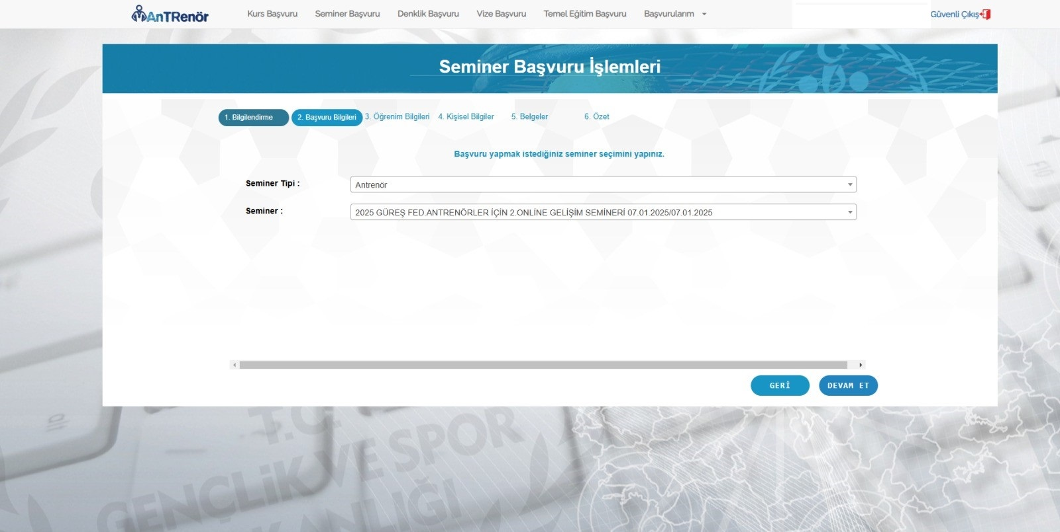
7. Adım: Katılmak istediğimiz semineri seçiyoruz.

Slide 9
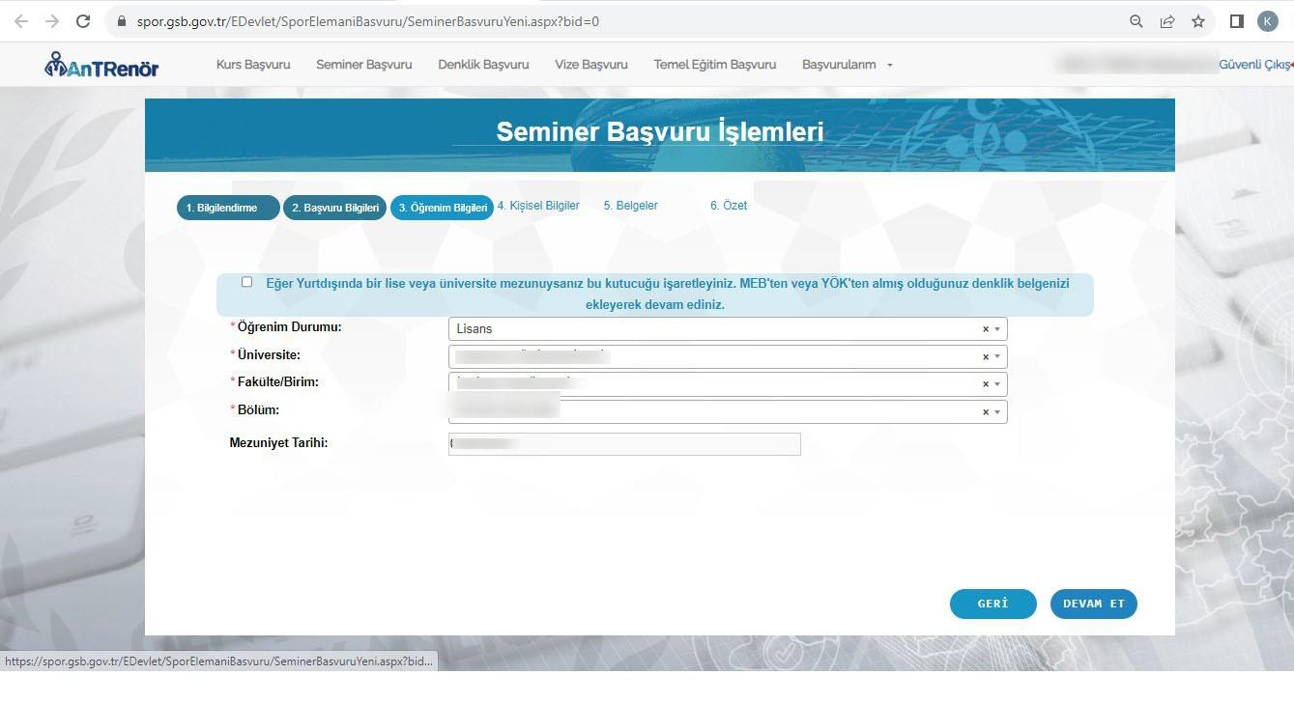
8. Adım: Gerekli öğrenim bilgilerini girerek Devam et butonuna basınız.

Slide 10
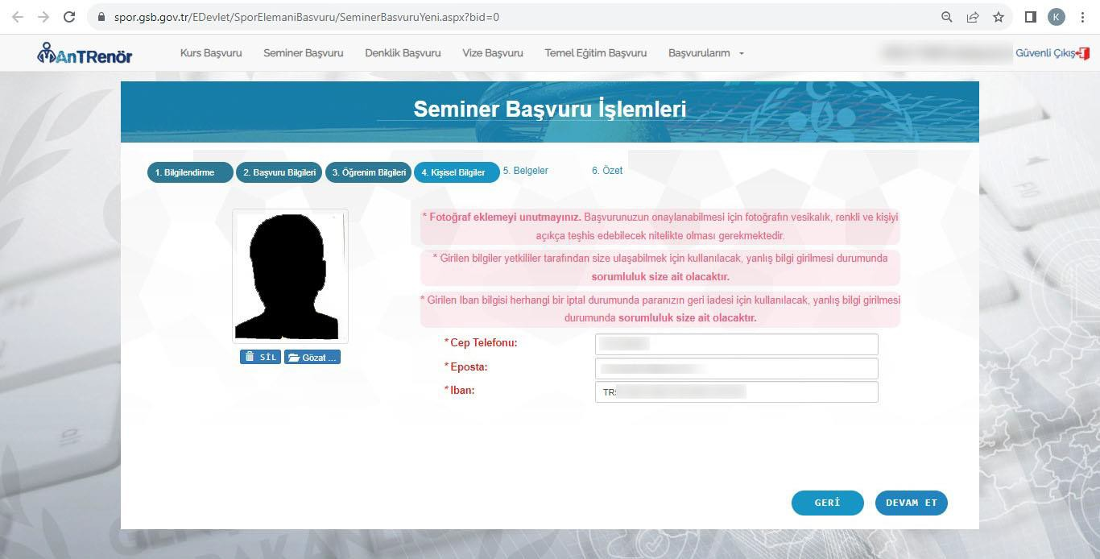
9. Adım: Kişisel bilgilerini girerek Devam et butonuna basınız.

Slide 11
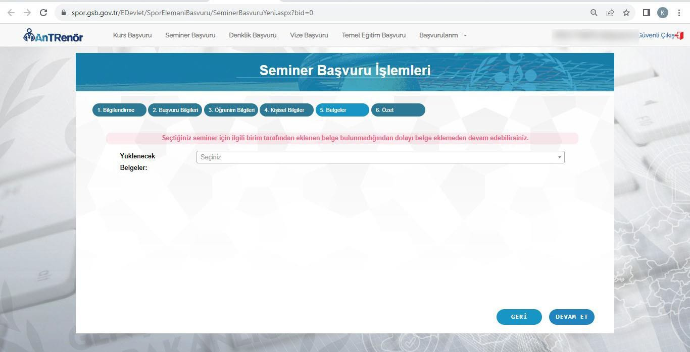
10. Adım: Gerekli belgeleri ekliyoruz
Not: Sisteme Sadece Pdf formatı yüklenmelidir.

Slide 12
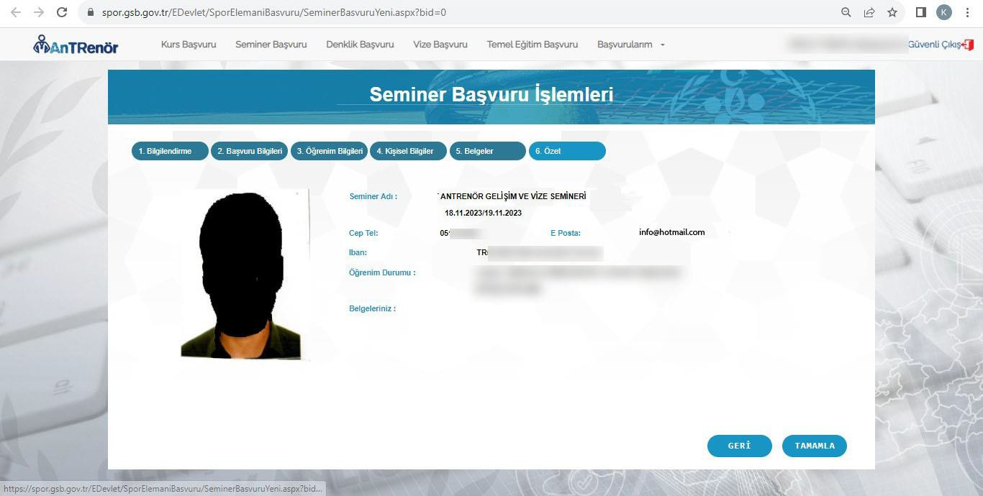
11. Adım: Tamamla diyerek başvuruyu tamamlıyoruz.

